Slide 1
DEUTSCH
8
Klasse
THEMA DER STUNDE:
„ Fragesätze als Nebensatz “

Slide 2
Plan der Stunde:
Fragesatz.
Nebensatz.
Fragesätze als Nebensätze.
Übungen zum Thema.
Selbständige Arbeit.

Slide 3
Fragesatz:
Fragewörter helfen dabei nach Dingen zu fragen, welche man noch nicht weiß. Es gibt 7 sehr häufig verwendete Fragewörter, welche man oft als die 7 W-Fragewörter bezeichnet. Dies sind:

Slide 4
Fragewörter:
Wer?
Kim?
warum?
Nimaga?
Was?
Nima?
Wie?
Qanday?
Wann?
Qachon?
Wohin?
Qayerga?
Wo?
Qayerda?

Slide 5
Fragesätze
Wer möchte noch den Kuchen essen?
Was machen wir nachher?
Wann kommt der Bus?
Wo befindet sich der Staubsauger?
Warum hast du den Müll noch nicht raus gebracht?
Wie ist es zu diesem Unfall gekommen?
Wohin gehst du nach der Schule?
Dies sind die am häufigsten verwendeten Fragewörter. Mit diesen Wörtern können Fragesätze gebildet werden, welche mit einem Fragezeichen(?) enden.

Slide 6
Übungen
______ macht Hanna jetzt?
______ fährt Andi im Winter?
______ hat er Geburtstag?
______ möchte noch eine Banane?
______ sind meine Socken?
______ wird das Wetter morgen?
Was
Wohin
Wann
Wer
Wo
Wie

Slide 7
Nebensatz
Das Satzgefüge – bogʻlangan qoʻshma gap bosh gap(Hauptsatz) va ergashgan gap (Nebensatz) dan iborat bo‘ladi. Bosh gap va ergashgan gaplar bir-biri bilan bogʻlovchilar (Konjunktionen) yoki bogʻlovchi oʻrnida keladigan soʻzlar (Bindwörter) bilan bogʻlanadi.
Masalan soʻroq olmoshlari :
wer, was, welches, welcher, welche,
wann, warum, wie, wo, woher, wohin
va boshqalar bunga misol boʻla oladi.

Slide 9
Fragesätze als Nebensätze
Hauptsatz | Konjunktion | Mittelfeld | Verb
Ich möchte wissen, | woher | der Schuller | kommt.
Können Sie mir bitte sagen, | was | Sie hier in der Klasse | machen.
Niemand weiß, | wo | die Bushaltestelle | ist.

Slide 10
Übungen
Wie heißt Ihr Neffe?
Bitte sagen Sie mir, wie Ihr Neffe heißt.
Wann haben Sie Zeit?
Welche Niveaustufe hat Ihr Neffe?
Bilden Sie aus dem Fragesatz ein Nebensatz
Muster
Bitte sagen Sie mir, wann Sie Zeit haben.
Können Sie mir sagen, welche Niveaustufe Ihr Neffe hat?

Slide 11
Übungen
Welchen Kurs besucht Nico?
Wann kommt der Bus an der Sprachschule an?
Wann findet der Kurs statt?
Könnten Sie mir bitte sagen, welchen Kurs Nico besucht.
Ich möchte gerne wissen, wann der Bus an der Sprachschule ankommt.
Ich möchte gerne wissen, wann der Kurs stattfindet.

Slide 12
Übungen
Können Sie sagen, ___ man am besten Deutsch lernen kann.
Können Sie sagen, ____ man am besten eine Sprache lernt.
Ich möchte gerne wissen, ____ sie gelernt haben.
Ich möchte gerne wissen, _____ sie das Gedicht nicht lernen.
Schreiben Sie ein passendes Fragekonjunktor!
wo
wie
was
warum

Slide 13
Übungen
wie
Was denken Sie, ____ viele Sprachen jeder Mensch lernt.
Wissen Sie, ____ heißt der Lehrer?
Es interessiert mich, _____ sie die deutsche Sprache lernen.
Es interessiert mich, ______ sie nach China fahren.
wie
warum
wann

Slide 14
Übungen
sind – Darf ich Sie fragen – Sie – alt – wie
lernen – wie – Vokabeln – Haben Sie eine Idee – am besten – man
ihr Vater – woher – Können Sie mir noch ein mal sagen - kommt
Bilden Sie ein Satz!
Darf ich Sie fragen, wie alt Sie sind.
Haben Sie eine Idee, wie man Vokabeln am besten lernt.
Können Sie mir noch ein mal sagen, woher ihr Vater kommt.

Slide 15
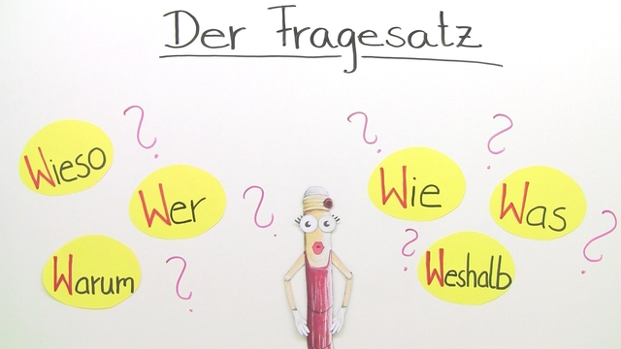
Selbständige Arbeit:
Schreiben Sie 15 Sätze mit Fragesätze als Nebensatz !

